Slide 1
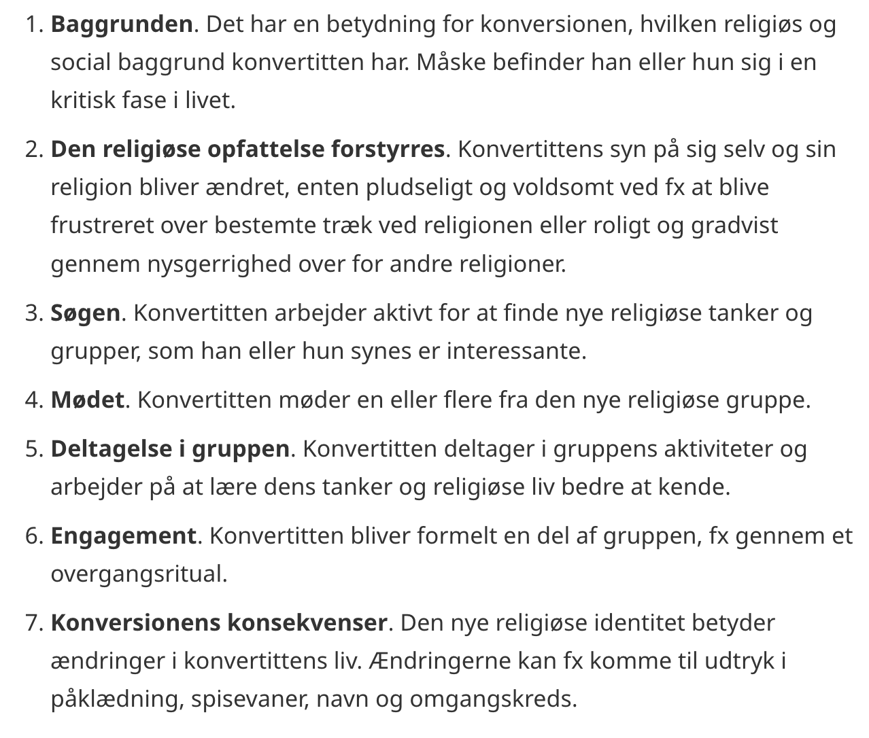
Rambos model
En konversion er udtryk for, at konvertitten gradvist udskifter den gruppe, som giver ham/hende religiøse holdninger, identitet og sociale relationer med en anden gruppe
Lewis Rambo har lavet en model for, hvordan denne proces typisk forløber:

Slide 2
Konversionsberetningen
Når mennesker fortæller om deres konversion, er det ofte en meget personlig og følelsesmæssig beretning
Bærer som regel præg af den religiøse gruppe, som konvertitten nu er en del af → nødvendigt at være kildekritisk
Konvertitten kan have mange grunde til at fortælle sin historie på en bestemt måde, fx ved at lægge afstand til en anden bevægelse
Der er både tale om konversion, når et medlem kommer ind i en religiøs gruppe, og når han/hun forlader gruppen igen
Et frafaldent medlem har aldrig et neutralt forhold til den bevægelse, han eller hun har forladt.

Slide 3
Typiske træk i konversionsberetningen
Konvertitter taler ofte om konversionen på en bestemt måde:
  Valget: Omvendelsen var deres egen beslutning
  Forandringen: Omvendelsen har betydet en stor forandring i deres liv
  Begivenheder i fortiden var et skridt på vejen: Er nået frem til de rette værdier i tilværelsen og ser deres liv som en rejse mod dette mål
Når en konvertit beskriver sin historie på den måde, er der en fare for, at han eller hun kommer til at huske tingene anderledes, end de måske oprindeligt var.

